Slide 1
Математическое развлечение
с элементами игры КВН.
Цель: развивать интеллектуальные способности детей старшего дошкольного возраста в условиях соревнования.
Образовательные задачи:
Закрепить умение устанавливать соответствие между количеством предметов и цифрой.
Закрепить умение отгадывать математическую загадку.
Закрепить умение понимать учебную задачу и выполнять ее самостоятельно.
Закрепить навыки счета в пределах 10.
Развивающие задачи:
Способствовать формированию мыслительных операций, развитию речи, умению аргументировать свои высказывания.
Развивать внимание, логическое мышление, мелкую моторику, зрительное восприятие и память.
Воспитательные задачи:
Воспитывать интерес к занятиям математикой, сдержанность, усидчивость, доброжелательность, чувства взаимовыручки, желание прийти на помощь.
Воспитывать самостоятельность, умение понимать учебную задачу и выполнять её самостоятельно.
Развивать чувство коллективизма, ответственности за свою группу. Воспитывать желание дойти до конца и справиться с поставленными задачами.
Способствовать развитию общения и взаимодействия родителей и детей в совместной деятельности.

Slide 3
№1.Разминка «Задачи – шутки, загадки».
Нашёл пять ягодок в траве Я съел одну, осталось … .
Мышь считает дырки в сыре: Три плюс две – всего … .
Сколько орехов в пустом стакане?
Зимой на клумбе выросли цветы. Как они назывались?
На березе росло два яблока. Какого они были цвета?
Наступила зима, и зайчик стал строить себе домик из снега. Сначала построил стенку с одним окошком, потом стенку с двумя, потом стенку без окошек. Сколько цветов посадил зайчик возле домика?
Зайчик решил полить цветы. Он купил молоко и варенье. Чем лучше поливать цветы?
Пришла весна и с деревьев стали опадать листья. Ветер понес их по небу. Какого цвета были листья?
Построил зайка домик из снега, и спрашивает у детей: «У меня две банки красной краски, 1 банка желтой краски и 4 банки синей краски. Какого цвета мой домик?
Пауза

Slide 4
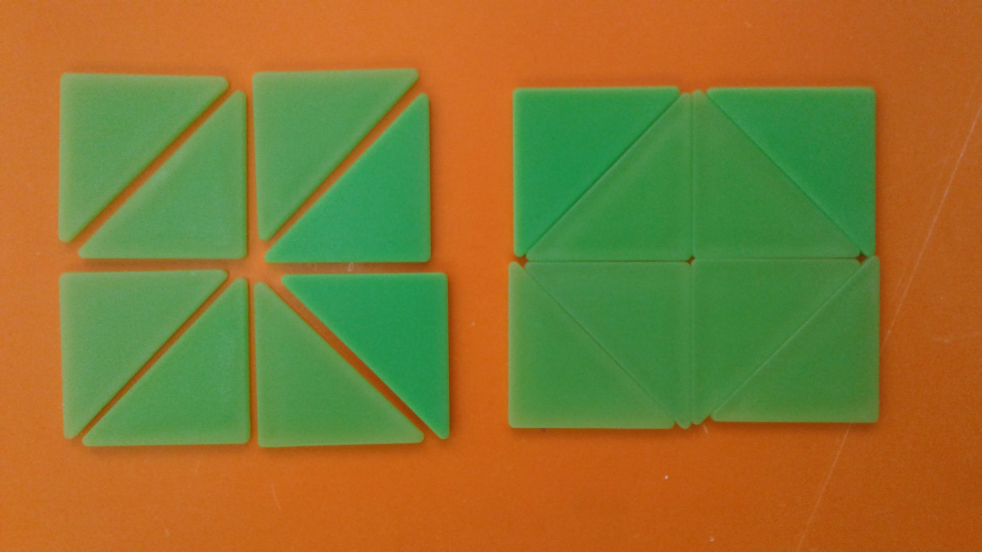
№2
Выложить из восьми треугольников один большой квадрат.

Slide 5
№3 «Цепочка»

Slide 6
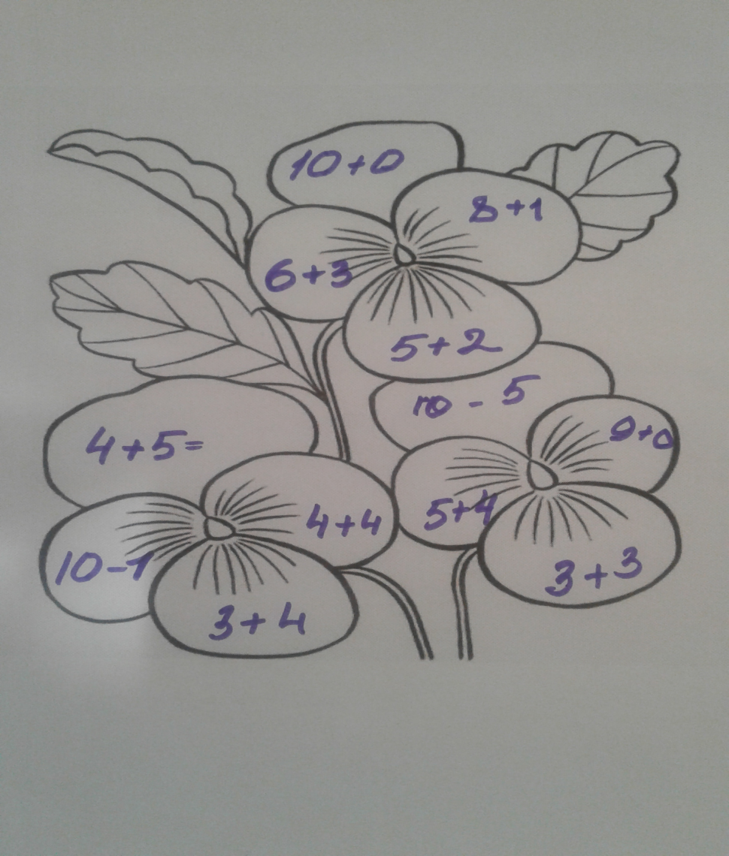
№4.Математическая раскраска.
Задание. Раскрасить в желтый цвет только те лепестки, где при решении примера получается число 9.

Slide 7
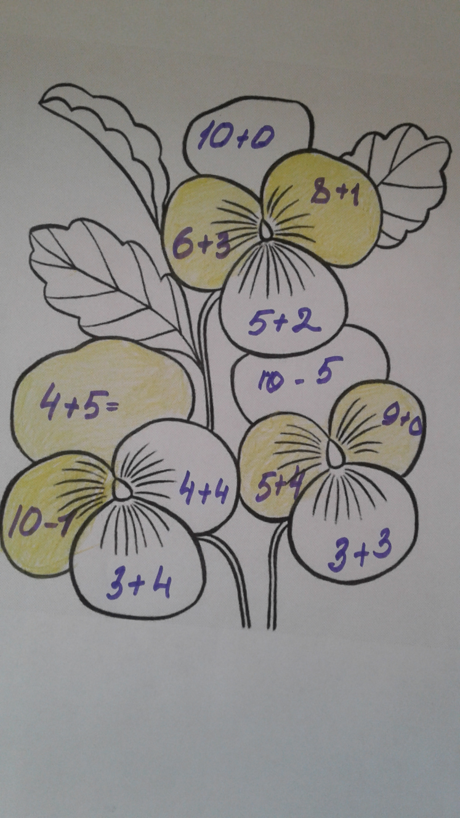
№4
Задание. Раскрасить в желтый цвет только те лепестки, где при решении примера получается число 9.
разминка

Slide 8
№5 Подвижная игра «По порядку становись».

Slide 9
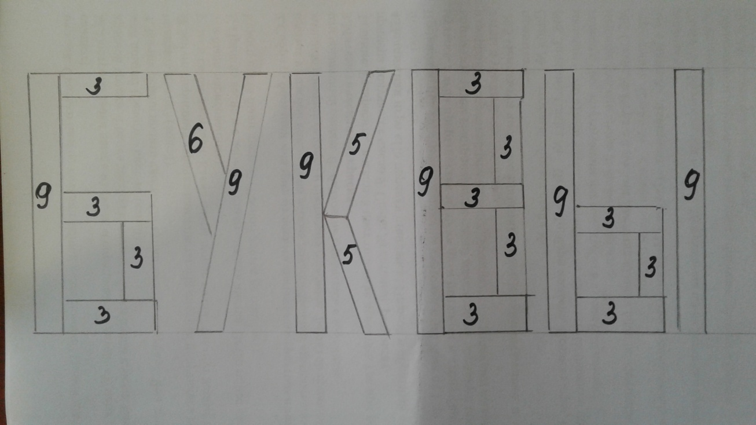
№6. Используя числовое значение палочек составить слово.

Slide 10
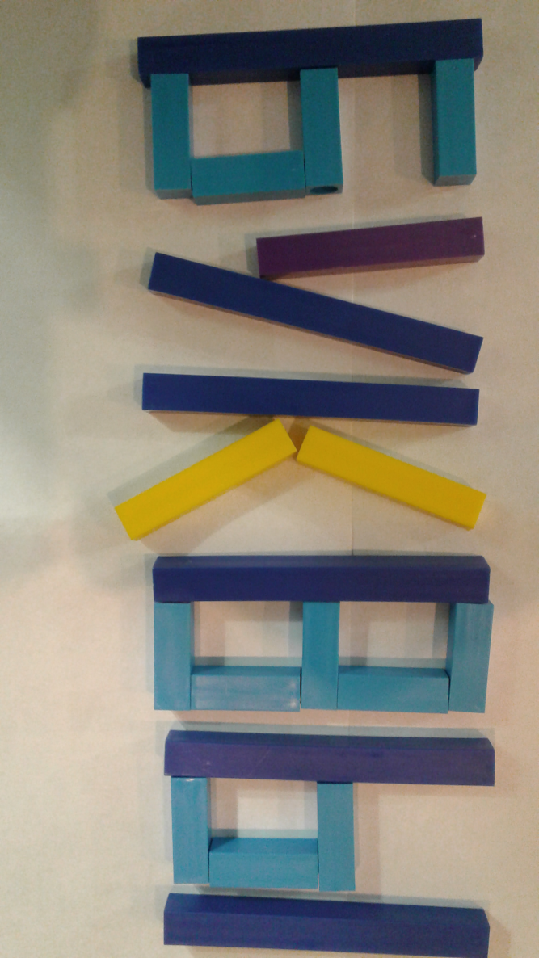

Slide 11
№7 Подбери колеса. Для этого вспомни состав чисел. Номер машины – это сумма чисел записанных на колесах.

Slide 12
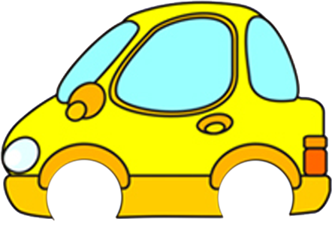
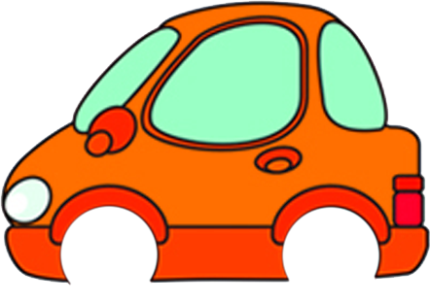
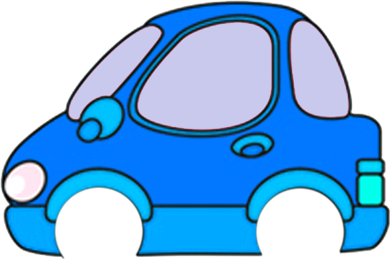
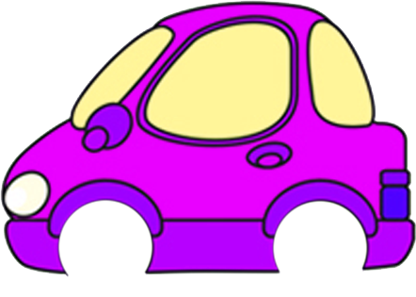
№7. Подбери колеса проб.
8
10
2
8
2
6
9
5
2
7
2
3

Slide 13
№8. «Найди фигуру».

Slide 14
№8. «Найди фигуру».

Slide 15
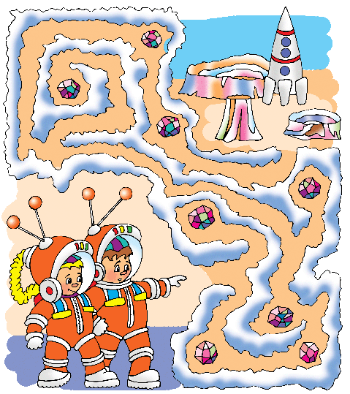
№9 Планета Мартинели
Космонавты прилетели На планету Мартинели. Много видели планет, Но такой, как эта — нет! Там кристаллов очень много! Где же к кораблю дорога? Собирай скорей кристаллы, Их в пути найдёшь немало, Но не пропусти их только! Пройден путь? Кристаллов сколько?

